Slide 1
Отчет по производственной практике

Slide 2
Исходные данные

Slide 3
Проверка на коинтеграцию
delta_e на e(t-1)
0,0000770 | 0,04783333
0,0013149 | 0,02268309
0,0000027 | 0,80484897
0,0034321 | 1257
0,0022232 | 814,261794
krit | 0,059
tabl | -1,94
MSFT на YNDX |  |  | YNDX на MSFT
0,51 | 42,81 |  | 0,12 | 19,07
0,06 | 1,54 |  | 0,01 | 0,78
0,06 | 17,29 |  | 0,06 | 8,38
83,21 | 1258 |  | 83,21 | 1258
24874,84 | 376057,80 |  | 5838,72 | 88269,78
t_кр | 9,12 |  | t_кр | 9,12
t_табл | 2,2441 |  | t_табл | 2,2441
Microsoft - Yandex
delta_e на e(t-1)
-0,0102275 | 0,005226401
0,0041201 | 0,028157028
0,0048783 | 0,999078243
6,1621354 | 1257
6,1507806 | 1254,683771
krit | -2,482
tabl | -1,94
MSFT на INTC |  |  | INTC на MSFT
2,23 | -19,95 |  | 0,38 | 12,64
0,03 | 0,91 |  | 0,00 | 0,26
0,85 | 6,84 |  | 0,85 | 2,83
7310,85 | 1258 |  | 7310,85 | 1258
342071,41 | 58861,23 |  | 58662,39 | 10094,21
t_кр | 85,50 |  | t_кр | 85,50
t_табл | 2,2441 |  | t_табл | 2,2441
Microsoft - Intel
delta_e на e(t-1)
-0,0030297 | 0,002209023
0,0022555 | 0,019222343
0,0014334 | 0,682054508
1,8043122 | 1257
0,8393631 | 584,7543277
krit | -1,343
tabl | -1,94
YNDX на INTC |  |  | INTC на YNDX
0,20 | 19,18 |  | 0,14 | 30,41
0,03 | 1,13 |  | 0,02 | 0,65
0,03 | 8,53 |  | 0,03 | 7,29
35,99 | 1258 |  | 35,99 | 1258
2617,25 | 91491,25 |  | 1912,19 | 66844,41
t_кр | 6,00 |  | t_кр | 6,00
t_табл | 2,2441 |  | t_табл | 2,2441
Yandex - Intel

Slide 4
Фазовый анализ

Slide 5
Фазовый анализ
Microsoft
Intel
Средний прирост | 4,88%
Среднее падение | -3,76%
Средняя продолжительность фазы роста | 2,73
Средняя продолжительность фазы падения | 1,26
Количество фаз роста | 15
Количество фаз падения | 15
Средний прирост | 5,62%
Среднее падение | -4,16%
Средняя продолжительность фазы роста | 2,26
Средняя продолжительность фазы падения | 1,62
Количество фаз роста | 15
Количество фаз падения | 16

Slide 6
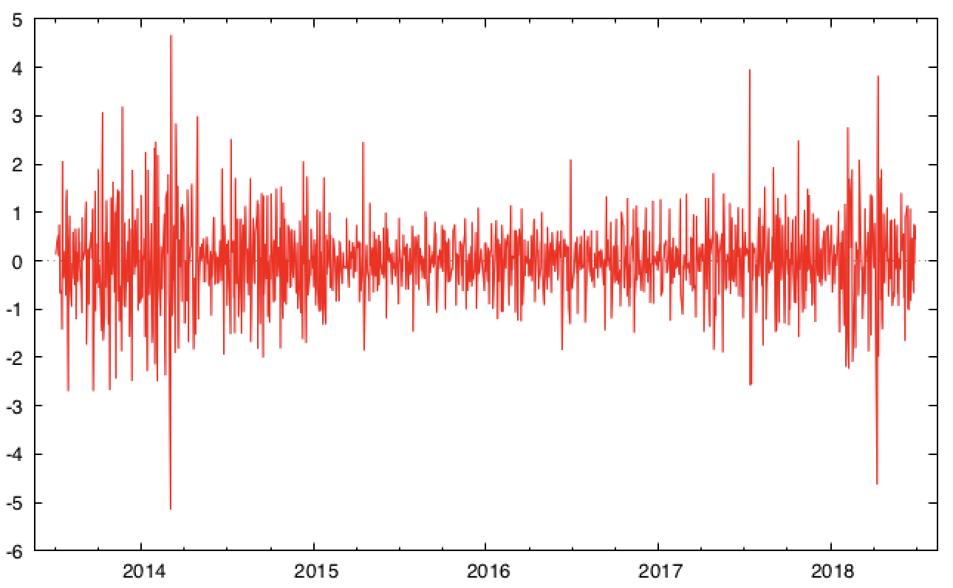
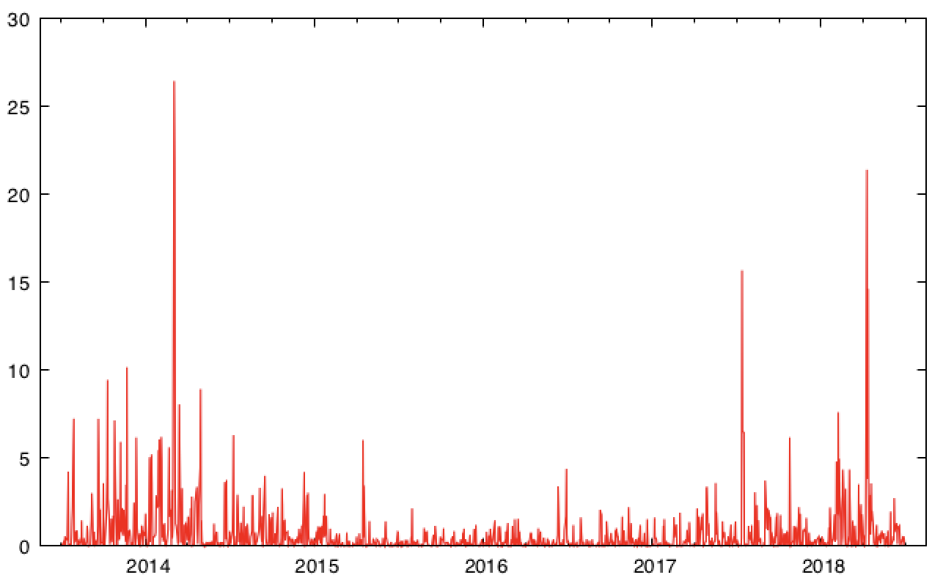
Анализ остатков модели ARIMA (1, 2, 0)

